Slide 1
Mediehandtering i praksis
…når lokalavisa ringjer,
og når ei krise oppstår
Eit lite verktøy-skrin.

Slide 2
Aktiv og passiv tilnærming
Journalistar er ikkje farlege
Lokalavisene er avhengige av tips og idéar
Lim og lupe i lokalsamfunnet
Følgjer ein fast dramaturgi
Konfliktstoff vs kosestoff
Tøffe tider i mediabransjen – også lokalavisene
Ver alltid sakleg – og gjerne på tilbodssida

Slide 3
Aktiv
Meld frå når de har noko «på gang»
Fast innslag på stabsmøte/team-møte
Gode bilete – nokon som kan skriva?
Legg til rette for lokalavisa – viss muleg
Avklar dette med bilete og bruk på nett osb.
Politisk brekkstang – kyrkja sine folkevalde
Få kristendom og religion på dagsorden!
Lokalavisa; framleis ein viktig møteplass

Slide 5
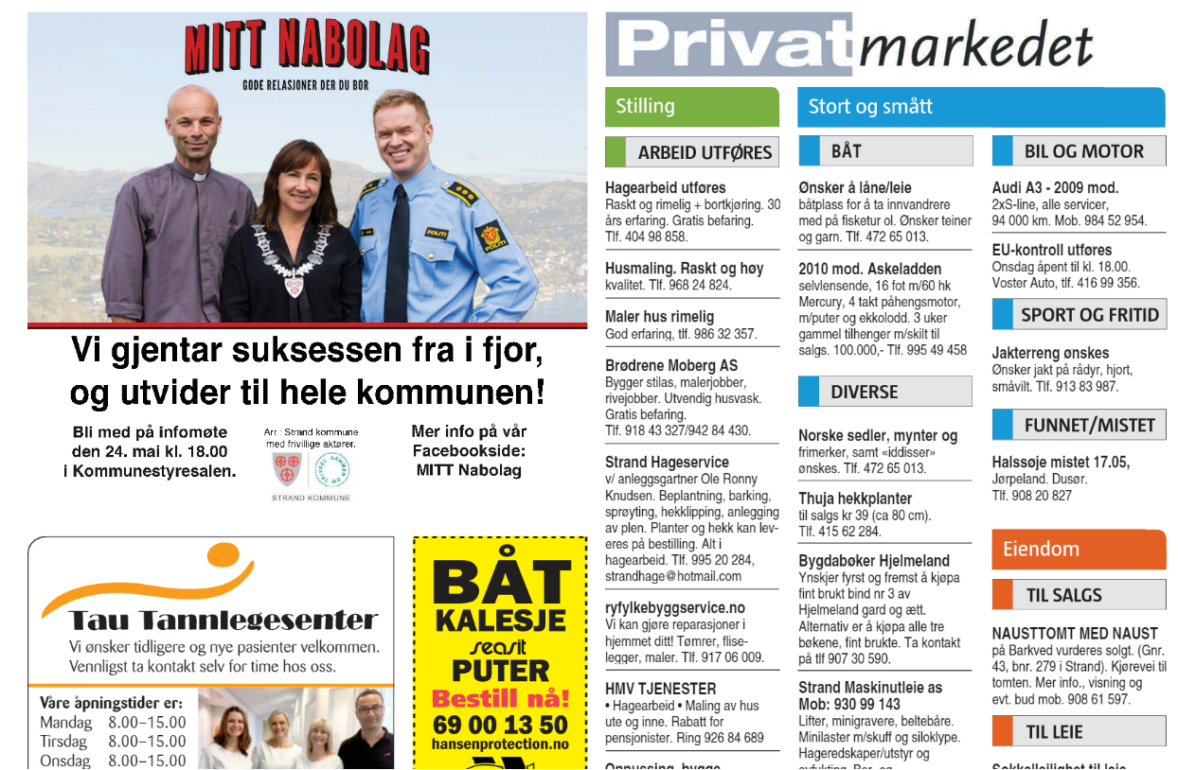

Slide 6
Passiv
Når lokalavisa ringjer…
Ver i forkant! (Beredskapsplan?)
Avklar rollene – kven uttalar seg?
Avklar kva du/de skal seia
Gå i dialog med journalisten/avisa
Be om å å lesa gjennom sitata (sitatsjekk)
Ubehageleg – men også ein mulegheit
Det går «øve»!

Slide 7
Aktuelt eksempel - vigselssaka
Likekjønna vigsel – rykka ned på lokalt nivå
Dramaturgien er kjent – ein kan førebu seg
Sympatien ligg hos ein part – lett å gå i skyttargrava
Ytringsfridom vs. ytringsklokskap
Sosiale medier – korleis opptre der?
Konkret eksempel

Slide 12
Når det kjem ei krise
Beredskapsplan – også i fellesrådet/soknerådet
Beredskapskasse i kyrkjene
Prest inn i kommunalt kriseteam
Viktig å avklara talsperson tidleg – og at denne meistrar rolla (ofte prest)
Eit konkret eksempel

Slide 15
Ta gjerne regien sjølv! …nokre kvardagsglimt frå folkekyrkja.

